Slide 1
স্বাগতম

Slide 2
পরিচিতি
নাসিমা সুলতানা রুনা
সহকারি শিক্ষক (কম্পিউটার)
দুড়াকুটি উচ্চ বিদ্যালয়
লালমনিরহাট।
বিষয়ঃবাংলা ১ম পত্র (গদ্য)
শ্রেণীঃ৭ম
সময়ঃ৪৫মিঃ
তারিখঃ

Slide 4
বাংলাদেশের ক্ষুদ্র জাতি সত্তা
এ কে শেরাম

Slide 5
শিখন ফল
১।লেখক সর্ম্পকে বলতে পারবে।
২।বিভিন্ন শব্দের সঠিক অর্থ ও শুদ্ধ উচ্চারণ করতে পারবে।
৩। বাংলাদেশে বসবাসরত ক্ষুদ্র জাতিসত্তার বৈশিষ্ট্য ব্যাখ্যা করতে পারবে।

Slide 6
জন্মঃ১৯৫৩খ্রীঃ২৭শে ফেব্রুয়ারি
বসন্ত কুন্নি পালগী লৈরাং,মনিপুরি কবিতা,ইতিহাসের দর্পনে দেখা,চৈতন্য অধিবাস।
গ্রন্থ সমুহ
এ কে শেরাম
মনিপুরি সাহিত্য সংকলন মৈরা’র প্রধান সম্পাদক

Slide 7
একক কাজ
১। লেখকের জন্ম কত সালে ?
২।উল্লেখযোগ্য দুটি গ্রন্থের নাম বল।

Slide 8
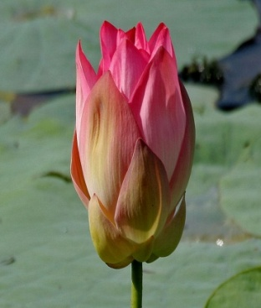
বাংলাদেশে প্রায় ৪৫টিরও অধিক ক্ষুদ্র জাতিসত্তার বাস রয়েছে। তারা সাধারণত বাংলাদেশের পাবর্ত্য চট্টগ্রামসহ উত্তর-র্পূব, উত্তর-পশ্চিম, মধ্য-উত্তর ও উত্তর বঙ্গের বিভিন্ন জেলায় বাস করে। প্রধান প্রধান জাতি সত্তাগুলো হলো-
চাকমা,মারমা,সাঁওতাল,মনিপুরী,গারো,ত্রিপুরা,মগ,মুরং,হাজং,
খিয়াং,বম,ম্রো,পাংখো,খুমি,লুসাই,চাক।

Slide 9
।
আদর্শ পাঠ করাব ,সঠিক ও শুদ্ধ উচ্চারণ শিখাব যেমন- ক্ষুদ্র, সংস্কৃতি, গোষ্ঠী, চুঙলা,
video

Slide 10
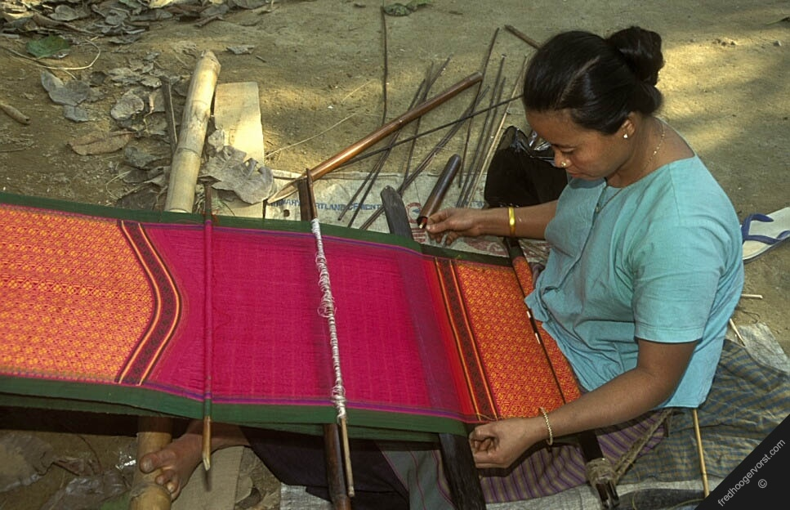
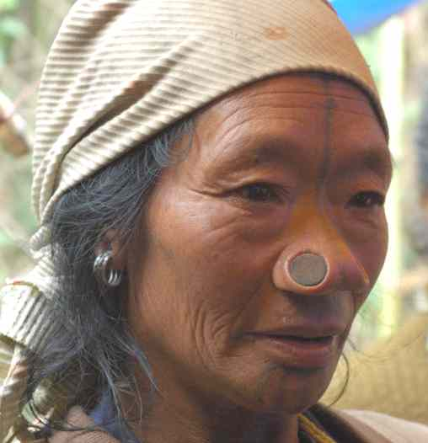
জোড়ায় কাজ
বপন-
বোনা
খাদি-
হাতে কাটা সুতা দিয়ে তৈরীকাপড়
প্রবীণ-
বয়স্ক
জুম-
পাহাড়ে চাষাবাদের বিশেষ পদ্ধতি

Slide 11
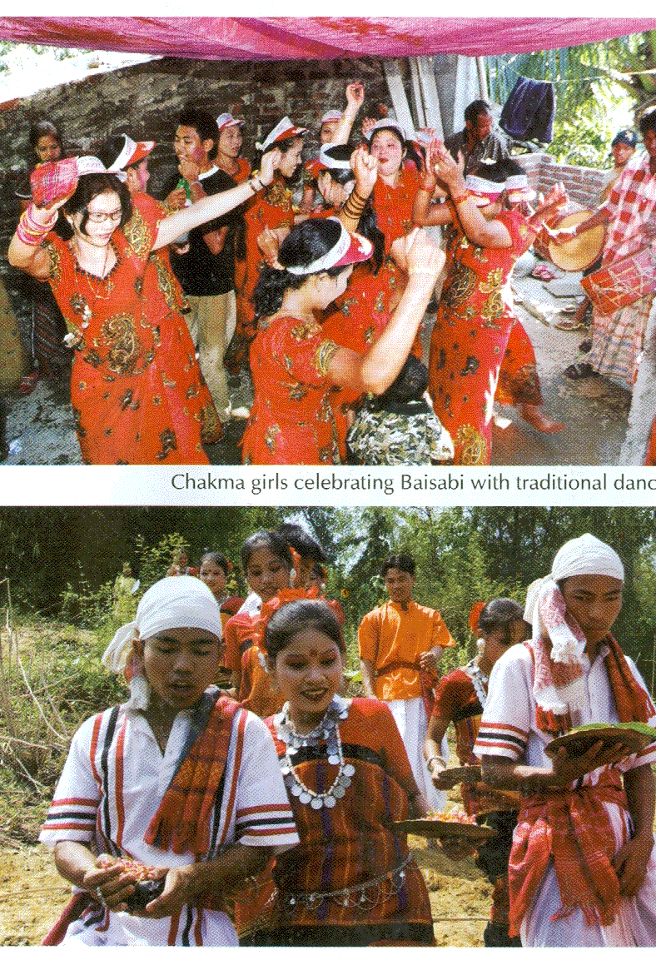
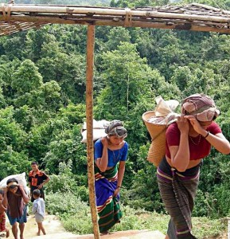
dance

Slide 12
দলীয় কাজ
চাকমা উপজাতিদের সামাজিক বৈশিষ্ট্য বণর্ণা কর।

Slide 13
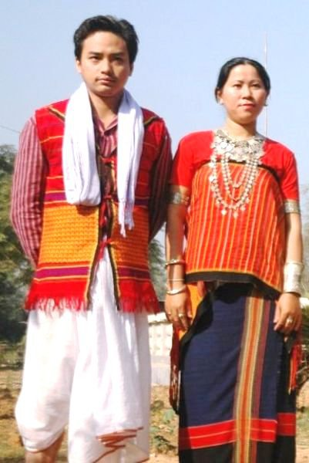
চাকমারা সাধারনত বৌদ্ধ ধর্মাবলম্বী। নাদেং খারা,গুদো খারা এবং ঘিলা খারা এদের প্রিয় খেলা। এদের সমাজের প্রধান হচ্ছেন রাজা। এছাড়াও প্রতিটি গ্রামে একজন গ্রামপ্রধান থাকেন,যাকে তারা ‘কারবারি’ বলে। তারা জুম চাষ করে।বৌদ্ধ পূণির্মা তাদের প্রধান ধর্মীয় উৎসব। এছাড়াও মাঘী পূর্ণিমা,কঠীন চিবরদান উৎসব পালন করে।তারা বাঁশ ও বেত দিয়ে নানাধরণের ঝুঁড়ি,পাখা,বাঁশি,বাদ্যযন্ত্র ইত্যাদি তৈরি করে। চাকমাদের প্রধান খাবার ভাত।তাদের নারীদের পোষাকের নাম পিনন-হাদি।পুরুষেরা ফতুয়া ও লুঙ্গি পরেন।

Slide 14
মূল্যায়ন
১। চাকমারা কোন ধর্মের অনুসারি?
২। এ কে শেরামের দুটি গ্রন্থের নাম বল।
৩। চাকমাদের জনপ্রিয় লোকনৃত্যগীত কি কি?
৪।চাকমাদের প্রধান খাবার কি?
৫।চাকমাদের দু’টি খেলার নাম বল।
৪

Slide 15
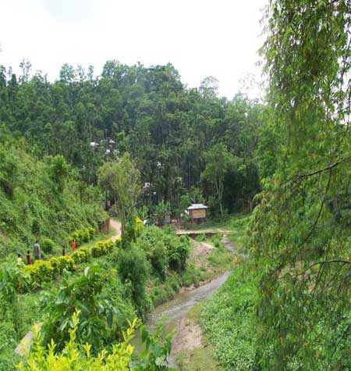
১. চাকমারা বৌদ্ধ ধর্মের অনুসারী।
২. বসন্ত কুন্নি পালগী লৈরাং, মনিপুরি কবিতা, ইতিহাসের দর্পনে দেখা, চৈতন্য অধিবাস।
৩. চাকমাদের জনপ্রিয় লোকনৃত্য গীত হলো-জুম নাচ,বিজু নাচ।
৪. চাকমাদের প্রধান খাবার ভাত।
৫. চাকমাদের দু’টি খেলার নাম – নাদেং খারা, গুদো খারা, ঘিলা খারা।
৪

Slide 16
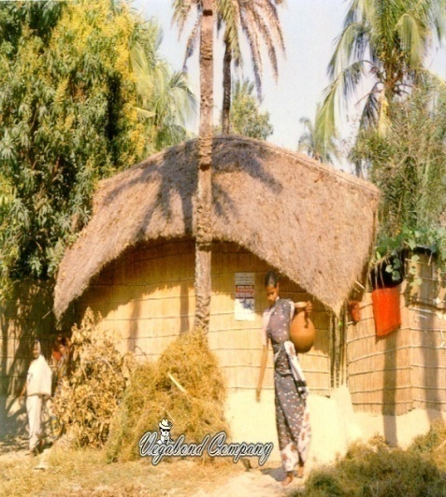
বাড়ীর কাজ
বাংলাদেশের এই সব ক্ষুদ্র জাতি সত্তার সংস্কৃতি আমাদের জাতিও সংস্কৃতিকে সমৃদ্ধ করেছে-ব্যাখ্যা কর।

Slide 17
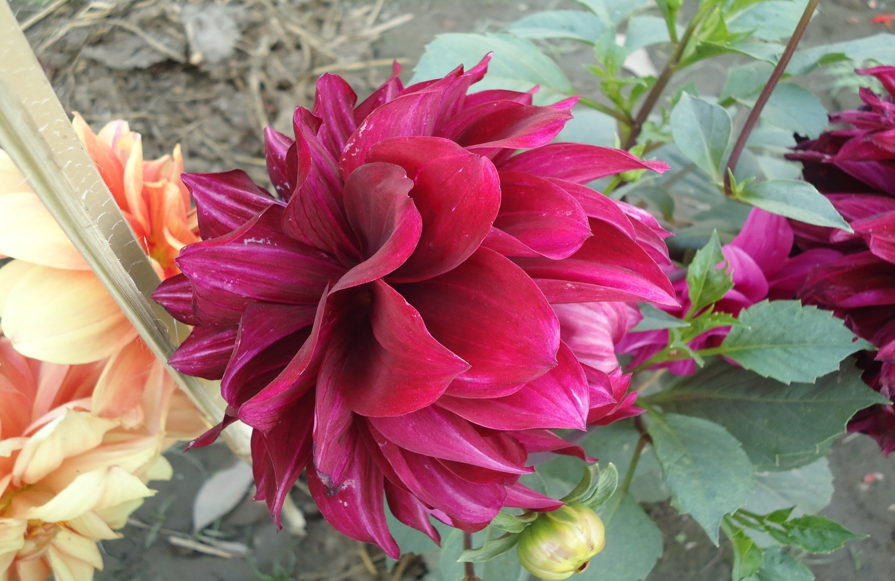
সকলকে ধন্যবাদ

